Slide 1

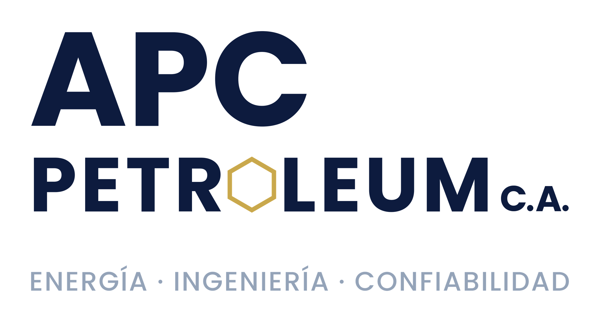
HOLDING
"Juntos construimos el futuro energético."
Presentación Ejecutiva
Julio 2026
Página web: www.apc.com.ve · Venezuela · Portugal · Estados Unidos

Slide 2
CONTENIDO
Presentación Ejecutiva · APC Petroleum CA
01
Contexto Estratégico y Visión del Grupo
04
Ecosistema Integrado
El ecosistema APC Petroleum CA y su propuesta de valor internacional
Mapa de sinergias y oferta de servicios combinada
02
Estructura Corporativa
05
Oportunidad de Inversión
Seis empresas especializadas, una plataforma integrada
Financiabilidad, acceso europeo y posicionamiento internacional
03
Perfil de las Empresas
Paldaca · ReliaTech · SSAPI · Orinoco Energy · KSP · TESCO

Slide 3
01
CONTEXTO ESTRATÉGICO Y VISIÓN DEL GRUPO
APC Petroleum CA
6
Empresas Especializadas
Integradas bajo un solo holding
Ecosistema Industrial Energético Integrado
▸ Seis empresas especializadas que operan en sinergia en los sectores de energía, petróleo y gas, ingeniería industrial y servicios técnicos.
3
Países de Operación
▸ La empresa pionera, Consorcio Paldaca C.A., actúa como eje articulador proporcionando infraestructura, equipos y soporte logístico a todas las filiales.
Venezuela · Portugal · EE.UU.
▸ Cada empresa tiene una especialidad definida y un mercado objetivo propio, eliminando la competencia interna y maximizando el valor al cliente.
25+
Años de Trayectoria de la Empresa Pionera
▸ Este modelo replica la estructura de los grandes conglomerados internacionales de servicios industriales.
Desde 2000 · Experiencia multisectorial
▸ Presencia internacional en Venezuela, Portugal (UE) y Estados Unidos.
"Todos juntos al servicio del cliente, pero cada uno con su especialidad."

Slide 4


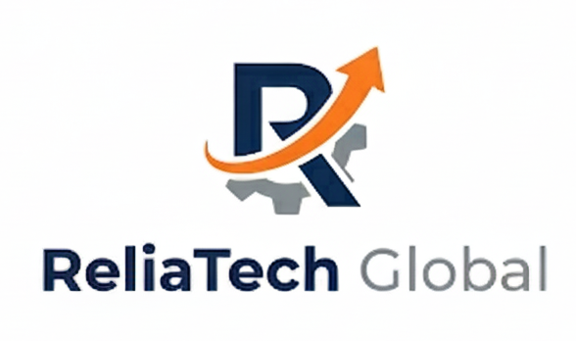






02
ESTRUCTURA CORPORATIVA
APC PETROLEUM C.A.
Venezuela · Portugal · Estados Unidos
http://www.apc.com.ve
CONSORCIO PALDACA C.A.
ORINOCO ENERGY C.A.
SERVICIOS Y SOLUCIONES API, C.A.
RELIATECH GLOBAL
TRADE ENERGY & SERVICES CO.
KINETIC SCALE PROJECTOS LDA
Ingeniería, Procura y Construcción
Medición Fiscal de Hidrocarburos
Inspecciones API y Pruebas de Pozos
Confiabilidad Industrial Gestión de Activos
Procura y Comercio Internacional desde EE.UU.
Representación Europea y Financiamiento UE
Fundada: 2000
Fundada: 2018
Fundada: 2023
Fundada: 2026
Fundada: 2018
Fundada: 2022
Status: Activa
Status: Activa
Status: Activa
Status: Activa
Status: Activa
Status: Activa
www.paldaca.com
www.orinoconrg.com
www.ssapico.com
www.reliatechglobal.com
www.tesco.us.com
www.ksprojectos.pt

Slide 5
03
PERFIL DE LAS EMPRESAS · Operaciones en Venezuela
CONSORCIO PALDACA C.A.
ORINOCO ENERGY C.A.
SERVICIOS Y SOLUCIONES API C.A. (SSAPI)
Ingeniería · Procura · Construcción
Medición Fiscal · Instrumentación
Inspección Técnica · Normas API · Pruebas de Pozos
Fundada: 2000
Fundada: 2018
Fundada: 2023
Servicios Principales
Servicios Principales
Servicios Principales
▸ Ejecución integral de proyectos IPC: procesos, mecánica, civil, tuberías, instrumentación, electricidad
▸ Diseño y ejecución de proyectos de medición fiscal de hidrocarburos líquidos y gaseosos
▸ Inspección de tanques API 653, recipientes a presión API 510, tuberías API 570
▸ Hub físico del grupo: oficinas, taller, almacén, equipos livianos y pesados
▸ Procura e instalación de caudalímetros, transductores y sistemas SCADA
▸ Inspección predictiva de equipos rotativos y análisis de modos de falla
▸ Empresa ancla que proporciona infraestructura a todas las entidades del grupo
▸ Ingeniería de instrumentación aplicada a la industria petrolera
▸ Pruebas de pozos y toma de muestras de hidrocarburo líquido y gaseoso
▸ Proyectos en sectores petrolero, petroquímico, energético, gasífero e industrial
▸ Suministro de personal técnico especializado (asistencia técnica profesional)
▸ Más de 50.000 horas de ingeniería ejecutadas con historial comprobado
★ Empresa del grupo con capacidad IPC de ciclo completo
★ Empresa madura con capacidad operativa y comercial
★ Certificaciones internacionales API 510 y API 653

Slide 6
03
PERFIL DE LAS EMPRESAS · Tecnología y Entidades Internacionales
RELIATECH GLOBAL
KINETIC SCALE PROJECTOS LDA (KSP)
TRADE ENERGY & SERVICES CO (TESCO)
Confiabilidad Industrial · Gestión de Activos · Industria 4.0
Puerta de Entrada Europea · Financiamiento UE · Importación y Representación
Procura desde EE.UU. · Comercio Internacional
Fundada: 2026
Fundada: 2022 · Mealhada, Portugal
Fundada: 2018 · Estados Unidos
Servicios Principales
Servicios Principales
Servicios Principales
▸ RCM – Mantenimiento Centrado en Confiabilidad bajo norma ISO 55000
▸ Entidad con domicilio en la UE: acceso a banca y financiamiento europeo
▸ Importación y exportación de productos industriales y energéticos
▸ Despliegue de plataformas IIoT para monitoreo industrial en tiempo real
▸ Representante del grupo ante proveedores e inversionistas europeos
▸ Procura especializada de materiales y equipos en el mercado norteamericano
▸ Análisis FMEA de modos de falla e inspecciones predictivas
▸ Alianzas estratégicas con proveedores tecnológicos (Deliservices BV, Endress+Hauser, Pietro Fiorentini, Siemens, etc.)
▸ Ingeniería y consultoría para proyectos energéticos
▸ Taxonomía de datos CMMS/EAM y desarrollo de software propietario
▸ Canal de importación de materiales y tecnología hacia Venezuela
▸ Plataforma futura para contratos con Chevron/Shell bajo cumplimiento OFAC
⚠ Solo operaciones bajo cumplimiento OFAC
★ Empresa de alto valor agregado – productos digitales escalables
★ Clave para financiamiento europeo – no sujeta a restricciones OFAC
★ Entidad legal en EE.UU. lista para la expansión post-sanciones

Slide 7
04
ECOSISTEMA INTEGRADO · Sinergias y Cadena de Valor
Empresa
Especialidad
Mercado Principal
Aporte Clave al Grupo
Consorcio Paldaca C.A.
Ingeniería, Procura y Construcción
Industria Petrolera, Petroquímica, Energética, Gasífera e Industrial
Hub logístico, equipos, ejecución IPC integral para todos los proyectos del grupo
Orinoco Energy C.A.
Suministro de Equipos para Medición Fiscal de Hidrocarburos e Instrumentos para Procesos
Industria Petrolera / Medición y Control
Instrumentación, suministro de personal técnico especializado
SSAPI C.A.
Inspecciones API de Equipos Estáticos e Inspecciones Predictivas de Equipos Rotativos, Pruebas de Pozos y Toma de Muestras
Industria Petrolera, Petroquímica e Industrial en General
Certificación técnica, normas API, puente inspección–confiabilidad
Relia Tech Global
Confiabilidad Industrial, Gestión de Activos e Industria 4.0
Industria Petrolera, Petroquímica, Minera e Industrial en General
Inteligencia digital, ISO 55000, desarrollo de software
KSP LDA
Procura con Aliados Estratégicos y Gestión de Financiamiento UE
Proveedores EU / Banca Europea
Acceso a financiamiento europeo, importación de tecnología, credibilidad internacional
TESCO
Procura y Comercio desde EE.UU.
Mercado Norteamericano y Latam
Acceso al mercado y tecnología USA bajo pleno cumplimiento OFAC
🏗️ Construir
🔬 Certificar
📡 Medir
⚙️ Optimizar
🌍 Financiar
🔗 Comerciar
Paldaca ejecuta la obra física
SSAPI valida con normas API
Orinoco garantiza exactitud fiscal
ReliaTech entrega confiabilidad 4.0
KSP abre el capital europeo
TESCO conecta los mercados globales

Slide 8


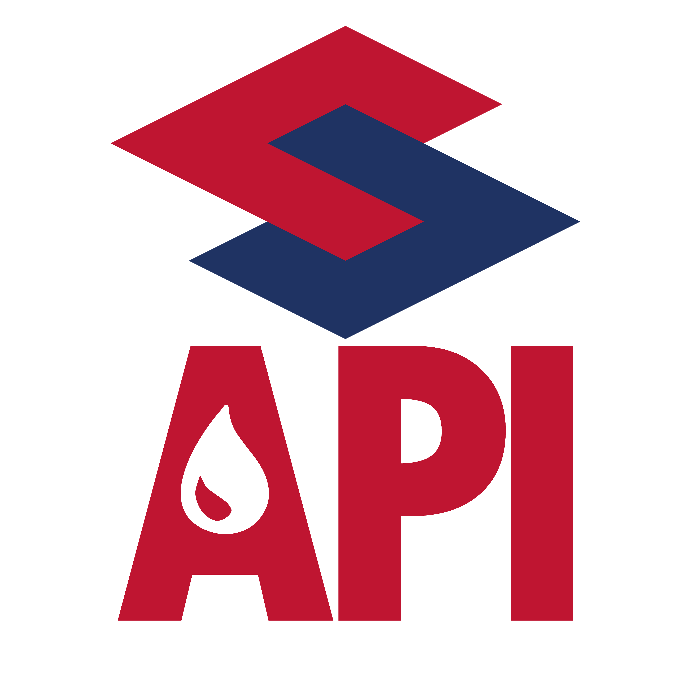



05
OPORTUNIDAD DE INVERSIÓN · Posicionamiento Internacional y Financiabilidad
¿Por qué invertir o asociarse con APC Petroleum C.A.?
🔧 Capacidad Industrial Integral
IPC + Inspección + Confiabilidad + Medición — bajo un solo holding.
🌍 Presencia Multijurisdiccional
Operaciones en Venezuela con vehículos corporativos en la UE (Portugal) y EE.UU. para contratación internacional.
💶 Acceso a Financiamiento Europeo
KSP (Portugal) permite acceder a créditos bancarios europeos bajo esquemas de internacionalización — no sujeto a OFAC.
📈 Momento de Mercado en Venezuela
Reactivación del sector petrolero en marcha. Demanda récord de inspección, medición y confiabilidad.
Contacto y Próximos Pasos
⚡ Ventaja Tecnológica
apc.com.ve Gerencia de Operaciones Estratégica Julio 2026
ReliaTech Global incorpora capacidades de Industria 4.0 / IIoT escasas en el mercado venezolano — escalables regionalmente.

Slide 9

"Construyendo el futuro energético de Venezuela,
con visión global y raíces sólidas."
Paldaca C.A. · Orinoco Energy C.A. · SSAPI C.A. · Relia Tech Global · Kinetic Scale (KSP) · Trade Energy & Services Co.
Julio 2026 · Presentación Ejecutiva
www.apc.com.ve

